Slide 1
基于区块链的出租车调度系统的完善
汇报人：蒙思洁 时间：

Slide 2
1
研究背景与目的
Background and purpose
第3页/共26页
2
数据准备
Data preparation
目录
第8页/共26页
3
基于实时路况的调度系统设计
Design of dispatching system
based on real-time traffic situation
CONTENTS
4
第11页/共26页
综合实验与结果分析
Experiments and analysis
第16页/共26页
5
总结与展望
Summary and outlook
第22页/共26页

Slide 3
研究背景与目的
（1）研究背景
（2）相关技术
（3）我的工作

Slide 4
研究背景
1
基于区块链的出租车调度系统
网约车应用便于用户预约车辆、实现点对点运输，能满足乘客个性化需求。但其数据处理、存储均通过第三方平台完成，依赖中心服务器，使数据安全无法得到保证。
区块链技术去中心化，具有可追溯性。其无需可信第三方参与，通过分布式存储与计算，由所有节点共同维护数据安全。将区块链与出租车调度系统相结合，能保证司乘间实现可信交流，提升打车平台安全性。

Slide 5
相关技术
1
以太坊和智能合约
以太坊：开源的有智能合约功能的公共区块链平台。
智能合约：部署在区块链上的程序。
Geohash编码技术
将二维经纬度数据编码为一个一维字符串的地理编码技术。
确定唯一地理区域，Geohash 编码精度越高，所能确定的区域范围越小。

Slide 6
相关技术
1
A*算法
静态路网中求解最短路径的一种启发式直接搜索方法。
计算因子为道路长度。
树状区块链
按照 Geohash 的层级划分，具备区域物理位置状态特性的一种树状多层级区块链。
相较于以单链为结构的传统区块链来说，在根据地理分区特性对链上数据进行存储访问时，树状区块链具有更高的效率。

Slide 7
我的工作
1
在实验室前期工作的基础上，复现了基于树状区块链的出租车调度系统。
借助ArcGIS、PostgreSQL软件，更新了调度系统里使用的基于 Geohash 编码的北京市真实地图数据，该地图数据满足运行要求，真实可信。
结合实际生活场景，提出了基于实时路况的改进A*算法，并将其应用于出租车调度系统中，完善了调度系统的路径规划过程。该算法引入实时路况的影响因素，使调度系统能根据路况动态地规划路径，更接近于真实生活场景。
针对完善后的调度系统进行了运行测试与性能测试，证明了此工作的可行性。
我的毕设Github仓库：https://github.com/LancerEnk/GraduationDesign

Slide 8
数据准备
（1）实验室工作复现
（2）地图数据的获取与上传

Slide 9
实验室工作复现
2
实验室其他同学已完成的复现工作：
完整运行了基于树状区块链的 基础 出租车调度系统。
我的复现工作：
在前期工作基础上，复现了 经过vue前端优化 和 信誉值算法补充 的 改进版 出租车调度系统。
复现出了 改进版 出租车调度系统的 多设备访问效果 。

Slide 10




地图数据的获取与上传
2
⑥ 把Geohash编码的json数据流上传给区块链。
① 下载shp格式的地图源数据。
② 将该数据导入ArcGIS中。
⑤ 用脚本对json数据流进行 Geohash转换，得到使用了 Geohash编码的json数据流。
③ 裁剪地图、处理地图、
导出传入数据库的地图数据。
④ 筛选数据、导出json数据流。

Slide 11
基于实时路况的
调度系统设计
（1）调度系统结构
（2）系统原有的A*算法
（3）基于实时路况的改进A*算法
（4）完善后的调度系统运行过程

Slide 12
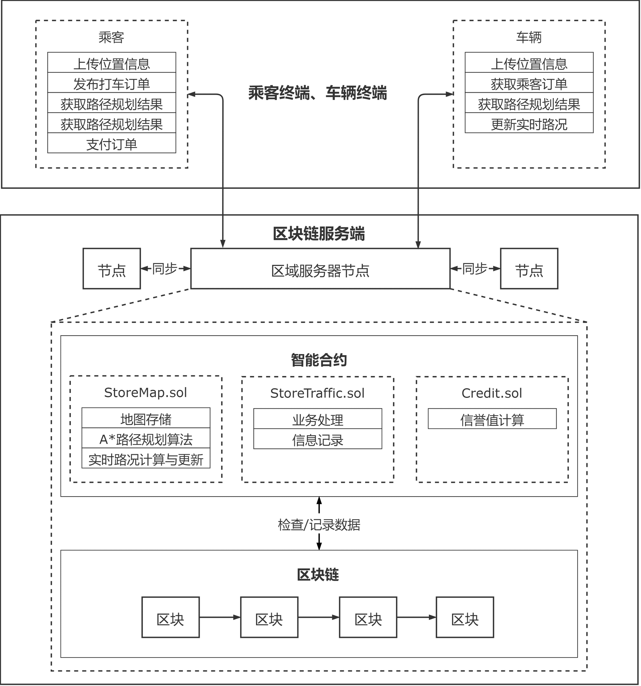
调度系统结构
3
终端
乘客终端、车辆终端
模拟事件
区块链服务端
区块链：数据存储；多节点同步数据保证数据安全性
智能合约：响应复杂事件；处理数据

Slide 13
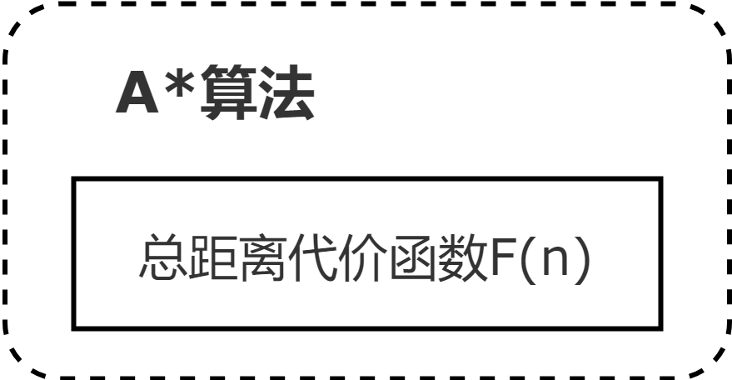
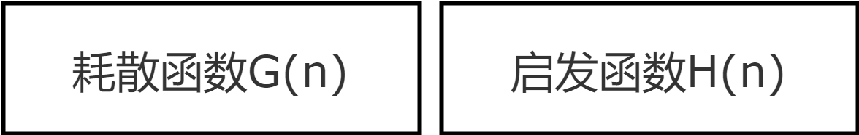
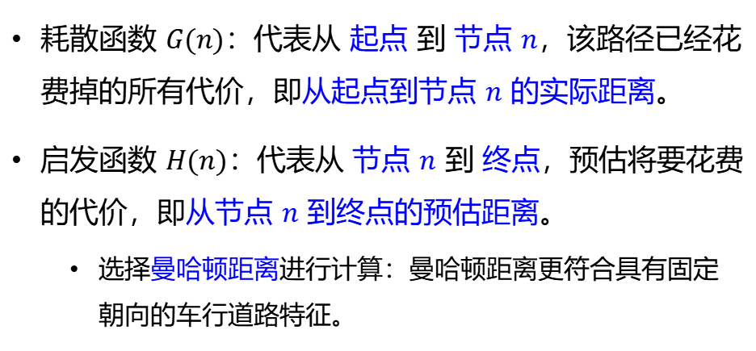

系统原有的A*算法
3
耗散函数 $G(n)$：代表从 起点 到 节点 $n$，该路径已经花费掉的所有代价，即从起点到节点 $n$ 的实际距离。
启发函数 $H(n)$：代表从 节点 $n$ 到 终点，预估将要花费的代价，即从节点 $n$ 到终点的预估距离。
选择曼哈顿距离进行计算：曼哈顿距离更符合具有固定朝向的车行道路特征。
A*算法核心公式：总距离代价函数 $F(n)$
$$F\left(n\right)=G\left(n\right)+H\left(n\right)$$

Slide 14
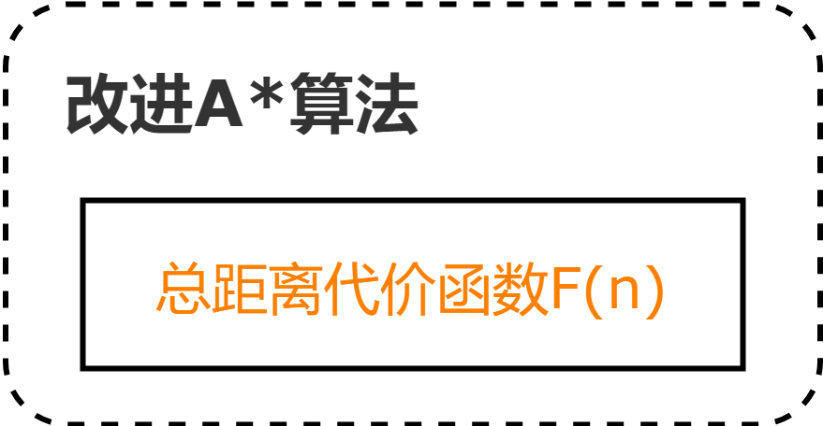
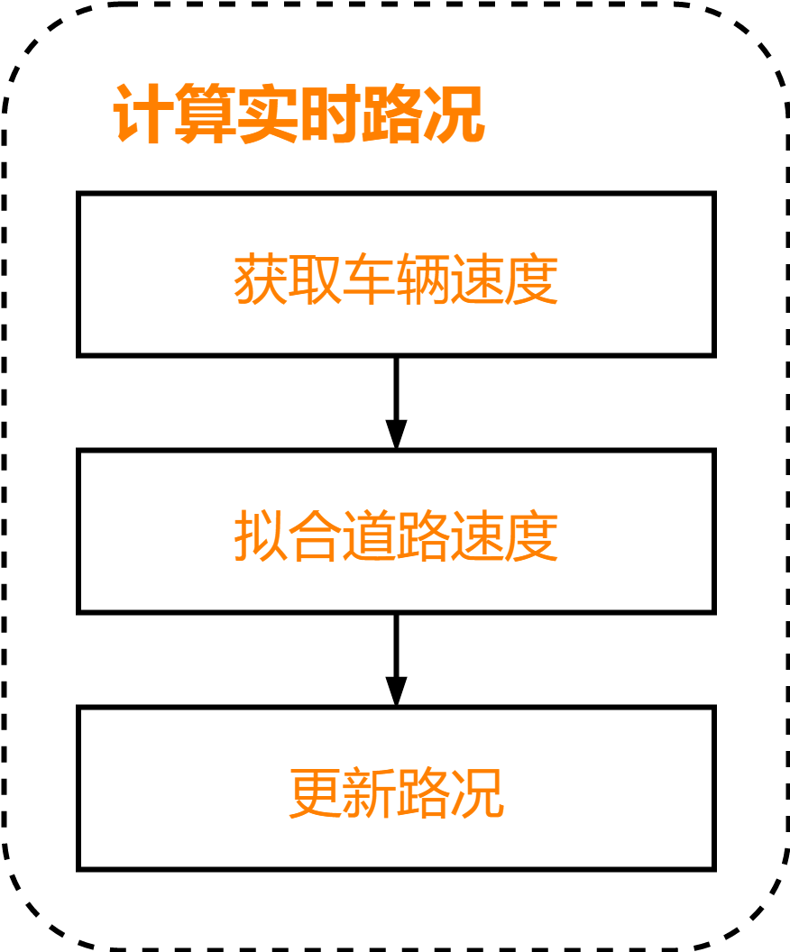
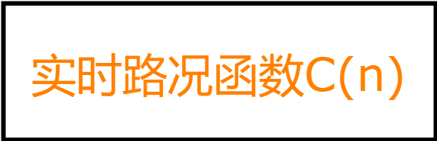



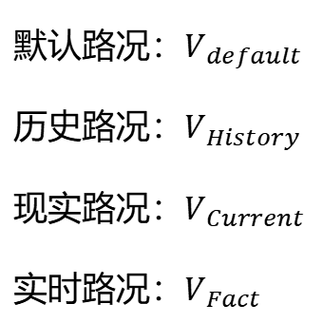
基于实时路况的改进A*算法
3
计算实时路况 $V_{Fact,k}$
$$V_{Fact,k}=αV_{History,k}+(1−α)V_{Current,k}$$
默认路况：$V_{default}$
历史路况：$V_{History}$
现实路况：$V_{Current}$
实时路况：$V_{Fact}$
改进的A*算法核心公式
总距离代价函数 $F\left(n\right)=G\left(n\right)+H\left(n\right)+C(n)$
实时路况函数 $C(n)$
$$C\left(n\right)=β(V_{default}−V_{Fact,k})$$

Slide 15

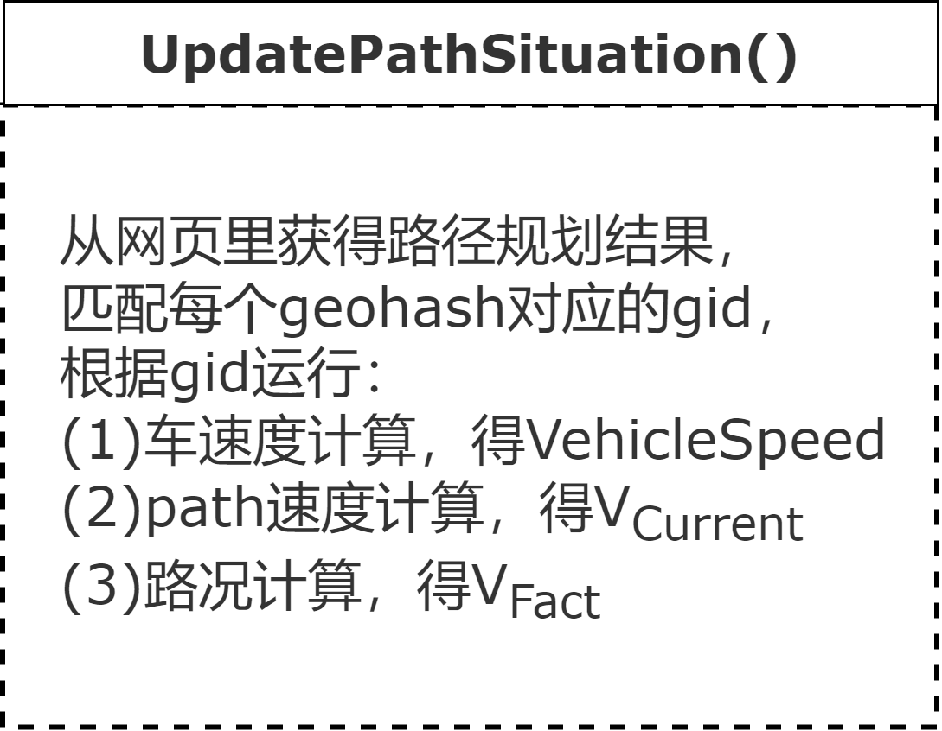
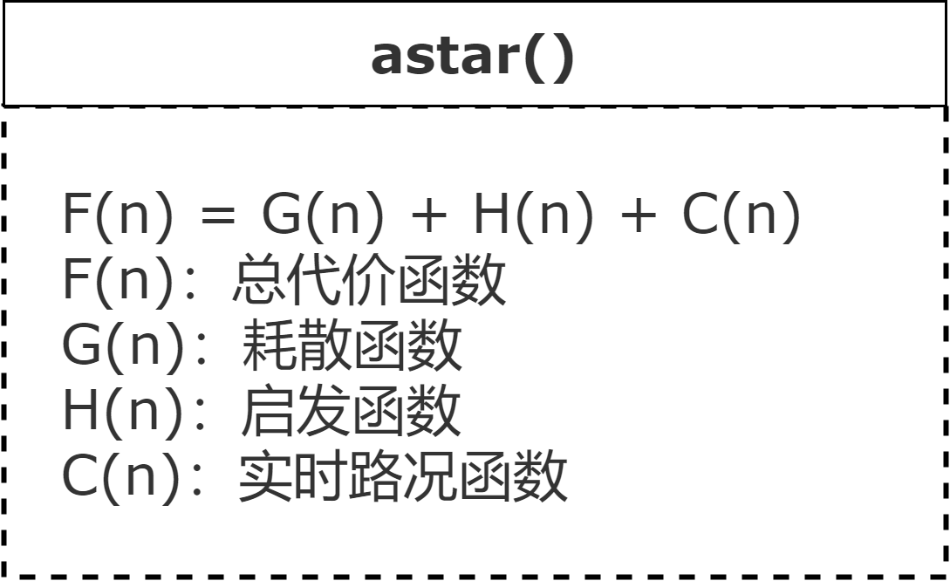
完善后的调度系统运行过程
3
区块链服务端
④合约在链上修改
对应的道路属性
③终端把接收到的路径规划结果送去
合约中的updatePathSituation()
终端
区块链
读/写
读
②读取链上数据
①终端通过合约中的astar()得到路径规划结果

Slide 16
综合实验与结果分析
（1）地图数据分析
（2）综合实验：运行实验与性能实验
（3）运行视频展示

Slide 17
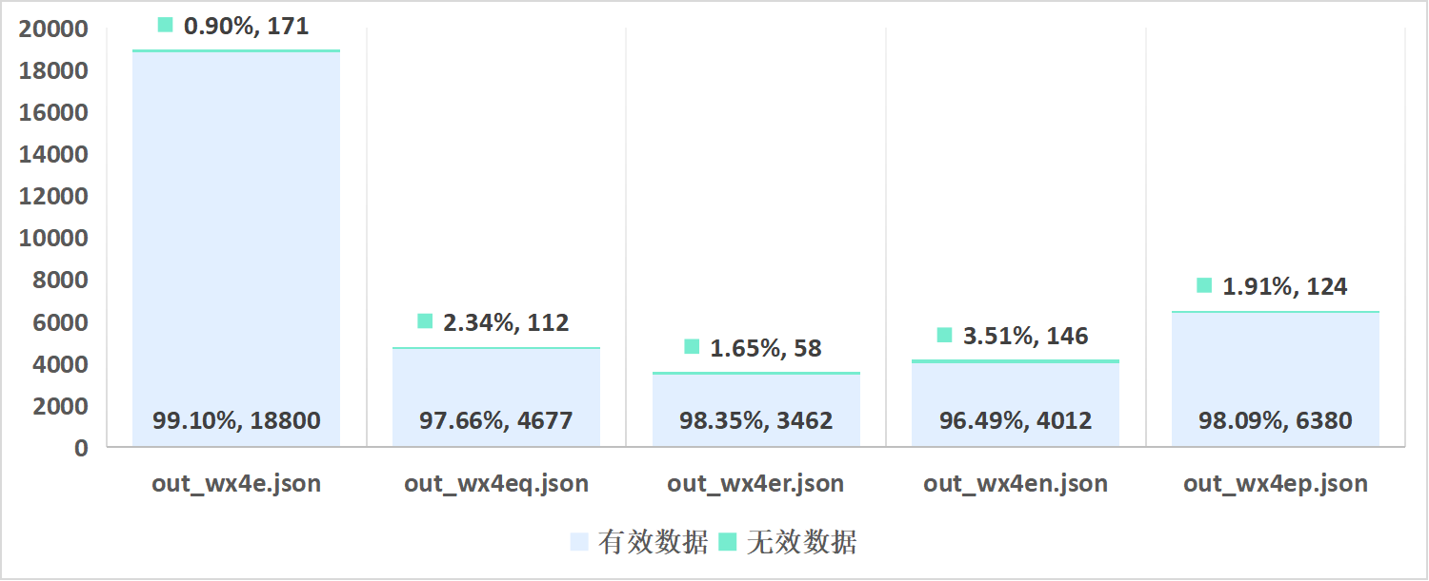
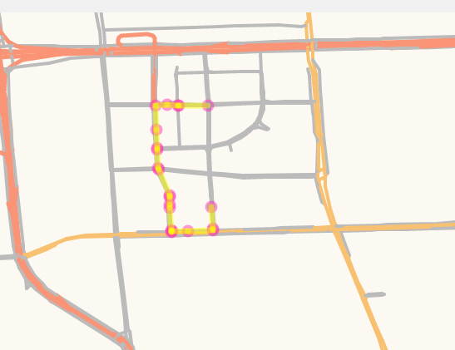
地图数据的正确性分析
4
由Geohash编码技术特性知，父区域编码 是 子区域编码 的 前缀 。
符合此特性的小区域即为地图中的有效数据，每个地图文件中的有效数据均在96%以上。
结论：地图数据真实可信，且能在系统中通过运行测试

Slide 18
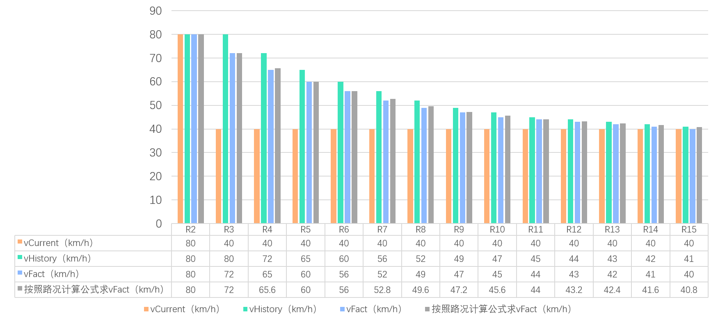
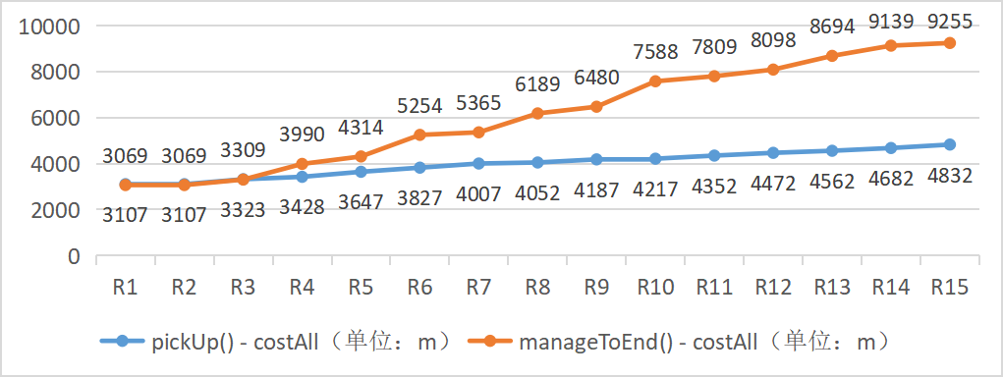
运行试验
4
路况数据符合模拟代码运行的预期效果。
模拟代码控制的实时路况持续拥堵，会导致改进A*算法中的总距离成本呈增长趋势，系统给出的规划结果路径对应的总距离成本符合预期效果。
结论：
本系统通过了运行实验，
表明本算法具有可实现性。

Slide 19
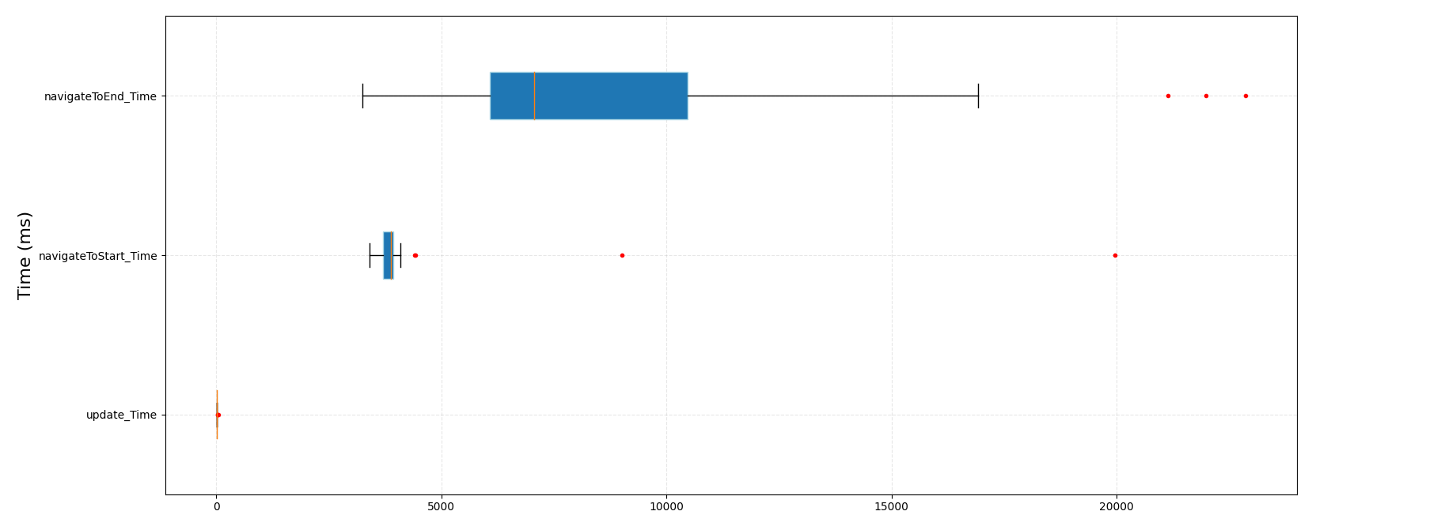
性能试验
4
终端中更新实时路况（update_Time）的用时极短，相比于其他阶段可以忽略不计。

Slide 20
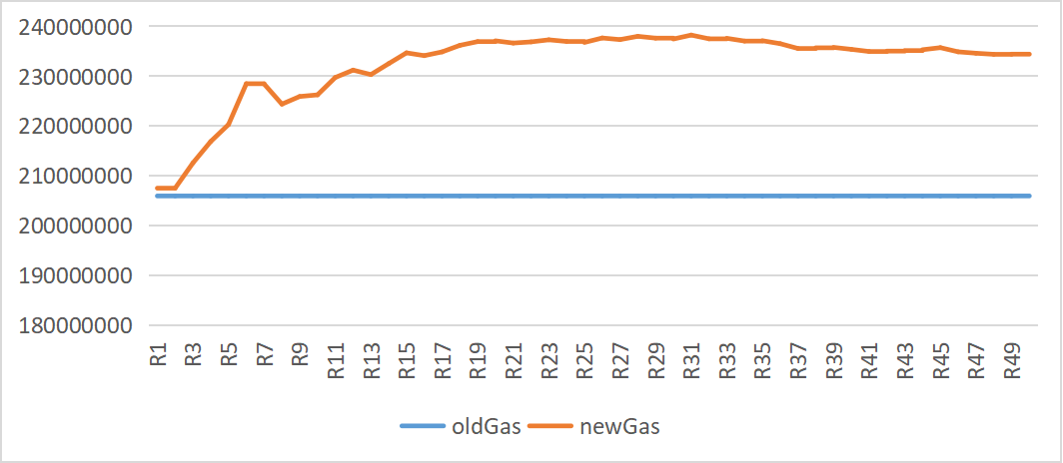
性能试验
4
智能合约的复杂度可以用其消耗的gas值量化表示。因此本文统计改进前后A*算法消耗的gas，进行对比实验。
改进A*算法消耗的gas值是传统A*算法的 1.13 倍左右，这说明改进A*算法带来的复杂度代价不高，处于可接受范围内。
在本文完善的系统中，实时路况更新耗时短；改进后的A*算法尽管在复杂度方面有所提升，但该代价可接受。证明将本文工作进一步推进是具有可行性的。

Slide 21
运行视频展示
4
由于我在使用Github上传ppt时网络太不稳定，故将ppt和运行视频分开上传，视频链接如下：
https://github.com/LancerEnk/GraduationDesign/blob/main/doc/%E6%B1%87%E6%8A%A5%E6%BC%94%E7%A4%BA%E8%A7%86%E9%A2%91.7z
请自行下载！

Slide 22
总结与展望

Slide 23
总结与展望
5
复现实验室已有工作。
更新真实地图数据，并将其应用于调度系统。
提出了基于实时路况的改进A*算法，并将其应用于调度系统中，完善了基于区块链的调度系统的路径规划算法。
针对完善后的调度系统进行了运行测试与性能测试，证明了：把本毕设提出的算法结合进出租车调度系统，从而模拟更加真实的打车场景这一行为是具有可行性的。
各个环节均形成相应手册。
工作总结

Slide 24
总结与展望
5
在本工作的基础上，实时路况的计算方法仍待完善：
增加不同路况下的模拟过程；
定时上传车辆位置；
考虑路口路况；
仍可从其他方面对本系统进行完善：
设计乘客的信誉值评估模型；
探索用户的身份准入机制；
展望

Slide 25
总结与展望
5
在参与一个大型项目的过程中，彼此留好对接文档是非常重要的。
前人留下的相关文档能够便于后来的同学更快了解整个项目，从而避免大家进行盲目的探索，促使后来的同学能顺利上手自己负责的环节。
在开发过程中，如果遇到困难，有以下解决方法：
心态 - 不要着急！！仔细考虑每一个可能发生问题的环节，依次排查。
沟通 - 有问题积极请教老师、同学。
翻阅官方文档。
在网络上海量搜索。
我的收获

Slide 26
谢谢观看
期待大家参与我们的开源毕设项目
汇报人：蒙思洁

